Slide 1
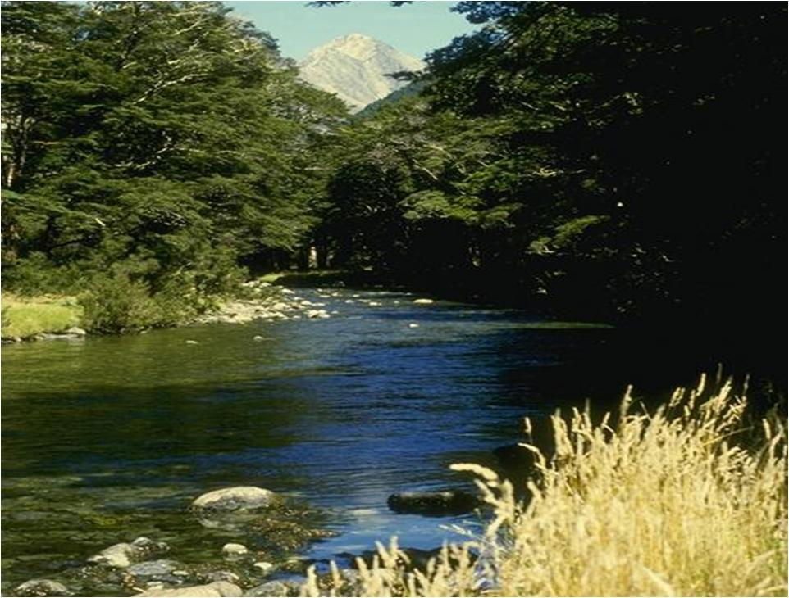
Своя игра
интеллектуально – познавательная
викторина
«Природные
зоны России»
Мерзликина Т.Г.
МОУ СОШ №4
Г.Ртищево
Саратовская область

Slide 2
Арктика | 10 | 20 | 30 | 40 | 50
Тундра | 10 | 20 | 30 | 40 | 50
Лес | 10 | 20 | 30 | 40 | 50
Степь | 10 | 20 | 30 | 40 | 50
Пустыня | 10 | 20 | 30 | 40 | 50

Slide 3
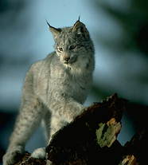
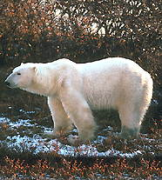
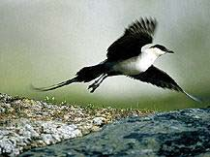
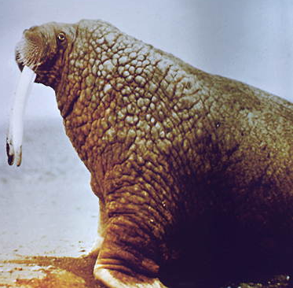
рысь
Арктика
Вопрос.
Кто лишний?
Ответ.
Рысь

Slide 4
Арктика
Вопрос.
Арктический заповедник расположен…
а)на земле Франца Иосифа;
б) на Северной земле;
в)на острове Врангеля.
Ответ.

Slide 5
Арктика
Вопрос.
Узнай животное по описанию
Он живет за Полярным кругом, среди вечных льдов и снегов. Он весит около 700 кг, рост до 3 метров. Не боится мороза. В самые лютые морозы он купается в ледяной воде, плавает и ныряет. Его излюбленная пища – тюлени, рыба, птичьи яйца, песцы.
Ответ.
Белый медведь

Slide 6
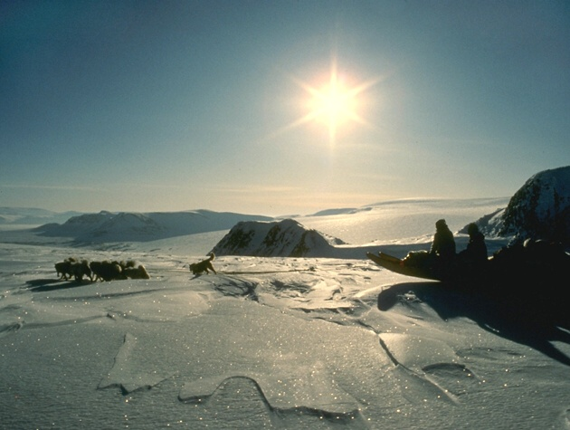
Арктика
Вопрос.
Назови приспособления животных к жизни в Арктике
Толстый слой подкожного жира
Густой длинный и теплый мех
Белая окраска меха
Питаются в основном рыбой и продуктами моря
Ответ.

Slide 7
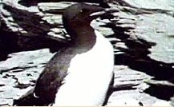
Арктика
Почему говорят, что у кайры гнездо «ходячее»?
Вопрос.
Ответ.
Яйцо лежит на широких перепончатых лапах птицы, сверху она прикрывает его животом.

Slide 8
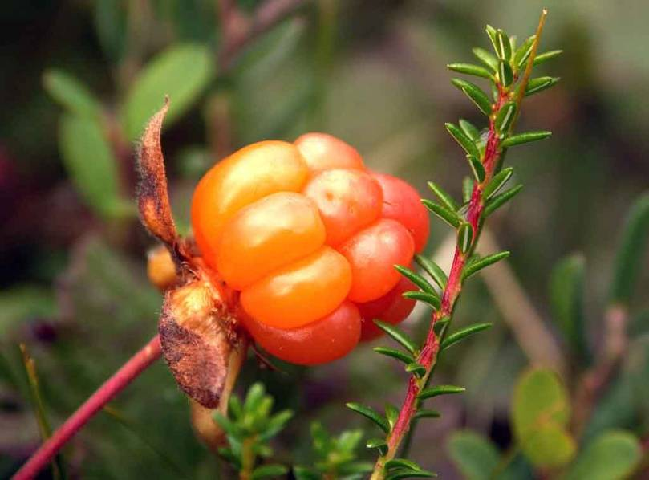
Тундра
Вопрос.
Угадай растение по описанию
В конце лета мшистые северные болота в тундре раскрашиваются крупными ярко-красными ягодами, напоминающими малину. Но есть их пока ещё рано. Пройдет немного времени, и ягоды поблекнут. Станут оранжево-желтыми. Ягода эта сочная, ароматная.
Ответ.
Морошка

Slide 9
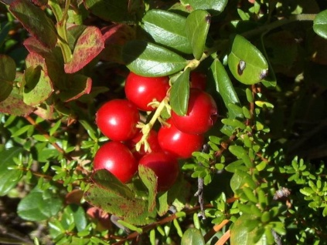
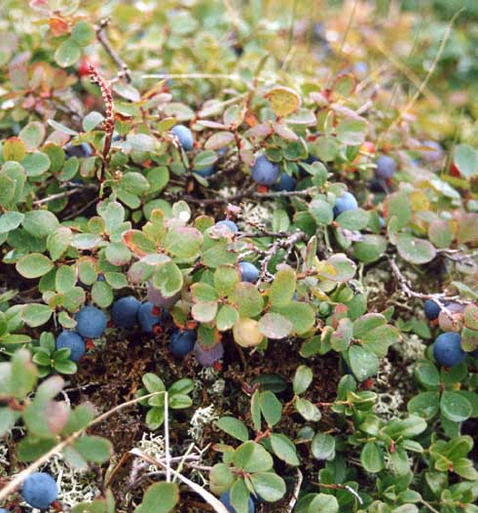
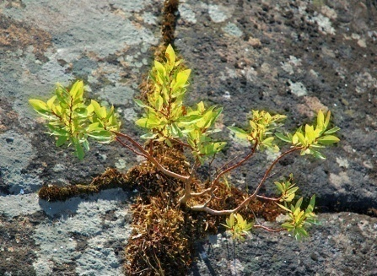
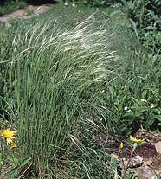
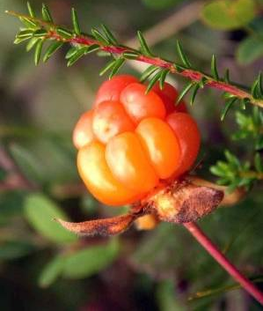
Тундра
Вопрос.
Найди лишнее
брусника
голубика
полярная ива
ковыль
морошка
Ответ.

Slide 10
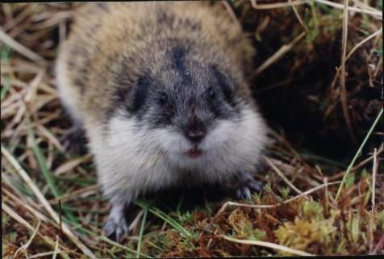
Тундра
Вопрос.
Реши экологическую задачу
В тундре живут лемминги, пищей им служат практически все растения тундры и грибы. Потомство эти зверьки приносят большое. Почему же они не размножаются на столько, чтобы уничтожить всю растительность?
Ответ.
Являются пищей для хищников

Slide 11
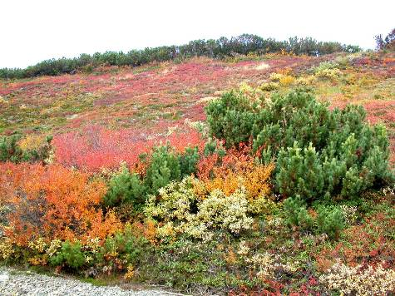
Тундра
Вопрос.
Выбери существенные признаки растений тундры
Имеют широкие листья
Деревья стройные, высокие
Стволы деревьев искривленные, прилегают к поверхности
Ответ.

Slide 12
Тундра
Вопрос.
Найди ошибку
Тундра
Мы шли без дорог – их не было – по холмам, по кустарникам, огибали озера; переходили ручьи, пересекали огромные болота.
Мы расставляем палатки, натягиваем марлевые пологи от комаров. Кто-нибудь отправляется в кедровник за ветками.
Ответ.
Кедровник не произрастает
в тундре.

Slide 13
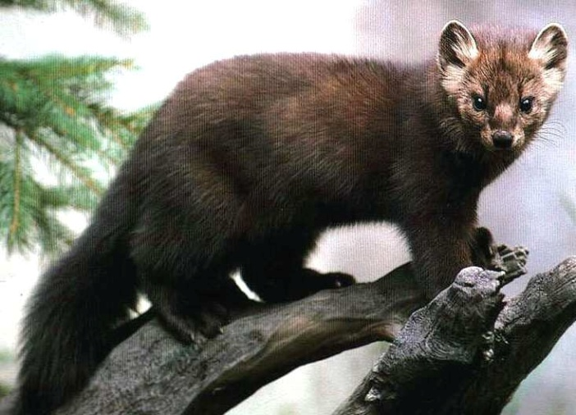
Лес
Вопрос.
Угадай животное
Изящное , грациозное животное величиной с кошку. Питается мелкими животными: белками, птицами, грызунами. Имеет острые когти и ловко лазает по деревьям, стремительно преследуя добычу или нападая из засады. Живет в дуплах деревьев, в россыпи камней. Имеет изумительный слух, зрение, обоняние. Окраска шерсти под цвет коры.
Ответ.
Соболь

Slide 14
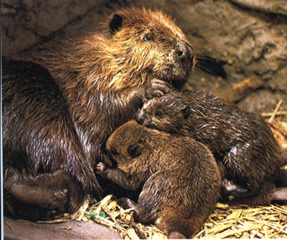
Лес
Каких животных называют лесными инженерами? Что вам известно об их повадках?
Вопрос.
Ответ.
Лесными инженерами называют бобров. На малых речках они строят плотины, создают запруды.

Slide 15
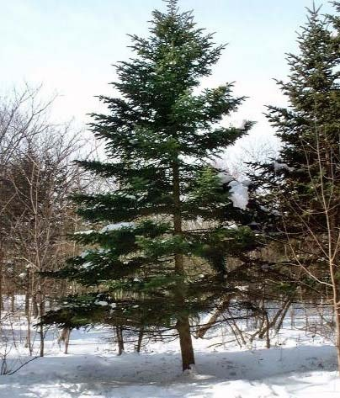
Лес
Вопрос.
Почему ель очень чувствительна даже к беглым низовым пожарам, когда горят на земле мох, хвоя, трава?
У ели корневая система расположена в поверхностном слое почвы
Ответ.

Slide 16
Лес
Вопрос.
Почему в еловом лесу мало травянистых растений?
Как приспособились травы к жизни в темнохвойных лесах?
Ответ.
Имеют цветки белой или светлой окраски
( для привлечения насекомых)

Slide 17

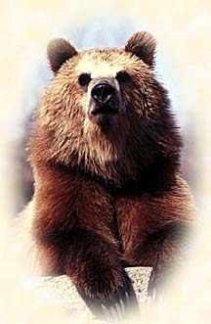
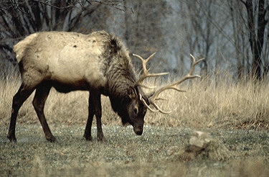
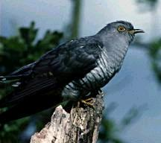
Лес
Вопрос.
Узнай животное по голосу.
Ответ.

Slide 18
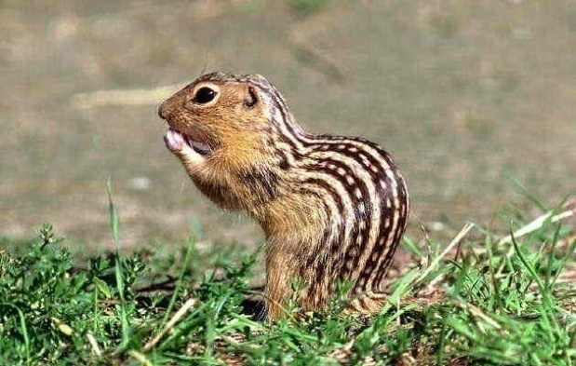
Степь
Вопрос.
Угадай животное
Он умеет пыль в глаза пускать. Увидит лису, юркнет в нору, она за ним, а он ей лапами пыль в глаза. Пока лиса прочихается, роморгается, ищи его.
Ответ.
Суслик

Slide 19
Степь
Вопрос.
Найди хищников
заяц-русак
слепыш
волк
дрофа
степной хорь
Ответ.

Slide 20
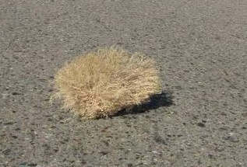
Степь
Вопрос.
Каково главное назначение
растения перекати-поле?
Ответ.
Рассеивает семена,
перекатываясь по степи

Slide 21
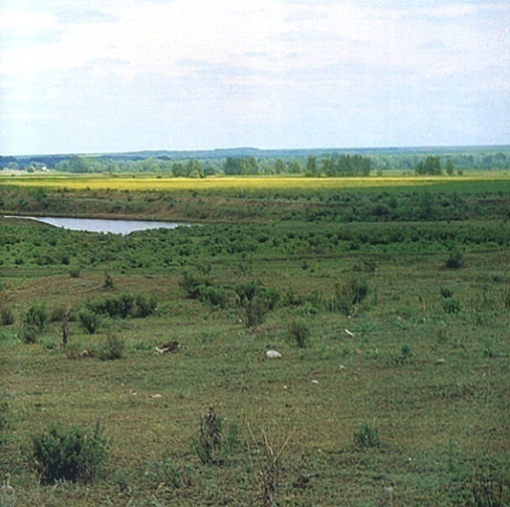
Степь
Вопрос.
Какую пользу могут получить степные растения от животных, которые их едят?
Ответ.
Распрастраняют семена, опыляют растения

Slide 22
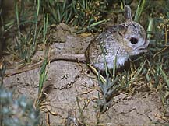
Степь
Вопрос.
Почему тушканчика часто называют «птицезверем»?
Он скачет со скоростью до 50 км/час. Каждый прыжок до трёх метров!
Ответ.

Slide 23
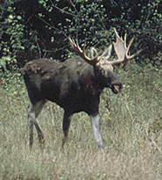
Пустыня
Вопрос.
Кто лишний?
верблюд
джейран
варан
лось
суслик
Ответ.
Notes:
Блюд,

Slide 24
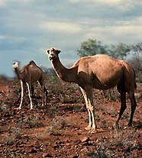
Пустыня
Вопрос
Почему после долгих переходов по пустыне у верблюдов «худеют» горбы?
В горбах верблюда содержится около ста килограммов жира, который служит ему едой и питьем.
Ответ

Slide 25
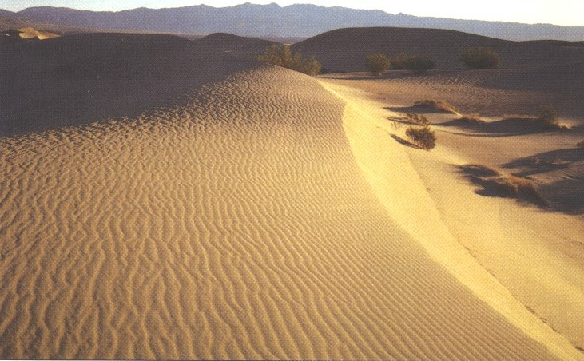
Пустыня
Вопрос.
Самая главная особенность пустынь?
Ответ.
Недостаток влаги

Slide 26
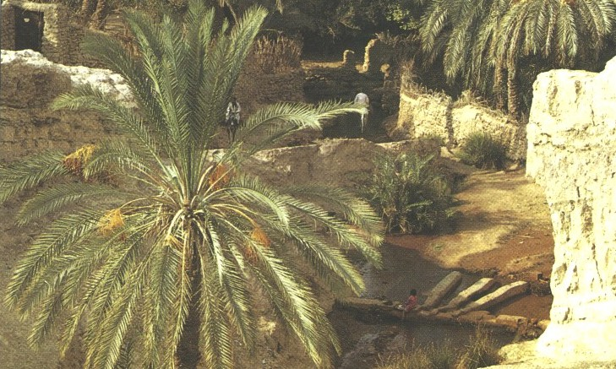
Пустыня
Вопрос.
Продолжи:
место в пустыне, где есть растительность и вода -
Ответ.
оазис

Slide 27
Пустыня
Вопрос.
Как жители пустыни – желтый суслик и черепаха – переживают жаркое и засушливое время года?
Ответ.
Впадают в спячку

